Slide 1


Slide 2
Титульный лист
Название дисциплины: Линейная алгебра
Учебный год: 2023-2024г.г.
Тема доклада: «Аналитическая геометрия»
Номер варианта: 14
Участники команды:
Афзалбек Охунов, P3123, s409291 Номер потока: 13.1
Муродзода Мехрон, P3123, s409195 Номер потока: 13.1
Гафурова Фарангиз, P3120, s409195 Номер потока:10.2
Преподаватель: Блейхер Оксана Владимировна
Дата доклада: 20.10.2023

Slide 3
Задание 1
Задание:
Даны вершины А(-3;-2), В(-1;3), С(6;-2) треугольника АВС. Найти:
- длину и уравнение стороны ВС;
- длину и уравнение высоты АК;
- длину и уравнение медианы СМ;
- угол В;
- площадь треугольника АВС;
- координаты точек F, F₂, делящих отрезок АВ на три равные части;
- сделать чертеж

Slide 4
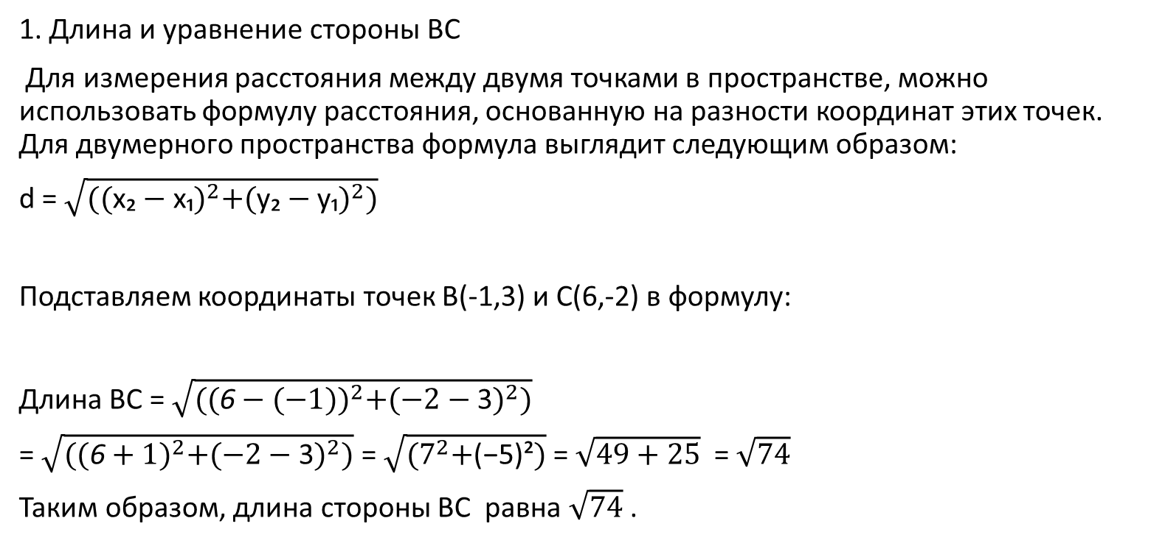
Задание 1
1. Длина и уравнение стороны BC
Для измерения расстояния между двумя точками в пространстве, можно использовать формулу расстояния, основанную на разности координат этих точек. Для двумерного пространства формула выглядит следующим образом:
d = $\sqrt{{((\text{x}\text{₂}−\text{x}\text{₁})}^{2}+(\text{y}\text{₂}−\text{y}\text{₁})^{2})}$
Подставляем координаты точек B(-1,3) и C(6,-2) в формулу:
Длина BC = $\sqrt{{((\text{6}−(−1))}^{2}+(−2−\text{3})^{2})}$
= $\sqrt{{((\text{6}+1)}^{2}+(−2−\text{3})^{2})}$ = $\sqrt{{(7}^{2}+\text{(−5)²})}$= $\sqrt{49+25}$= $\sqrt{74}$
Таким образом, длина стороны ВС равна $\sqrt{74}$.

Slide 5
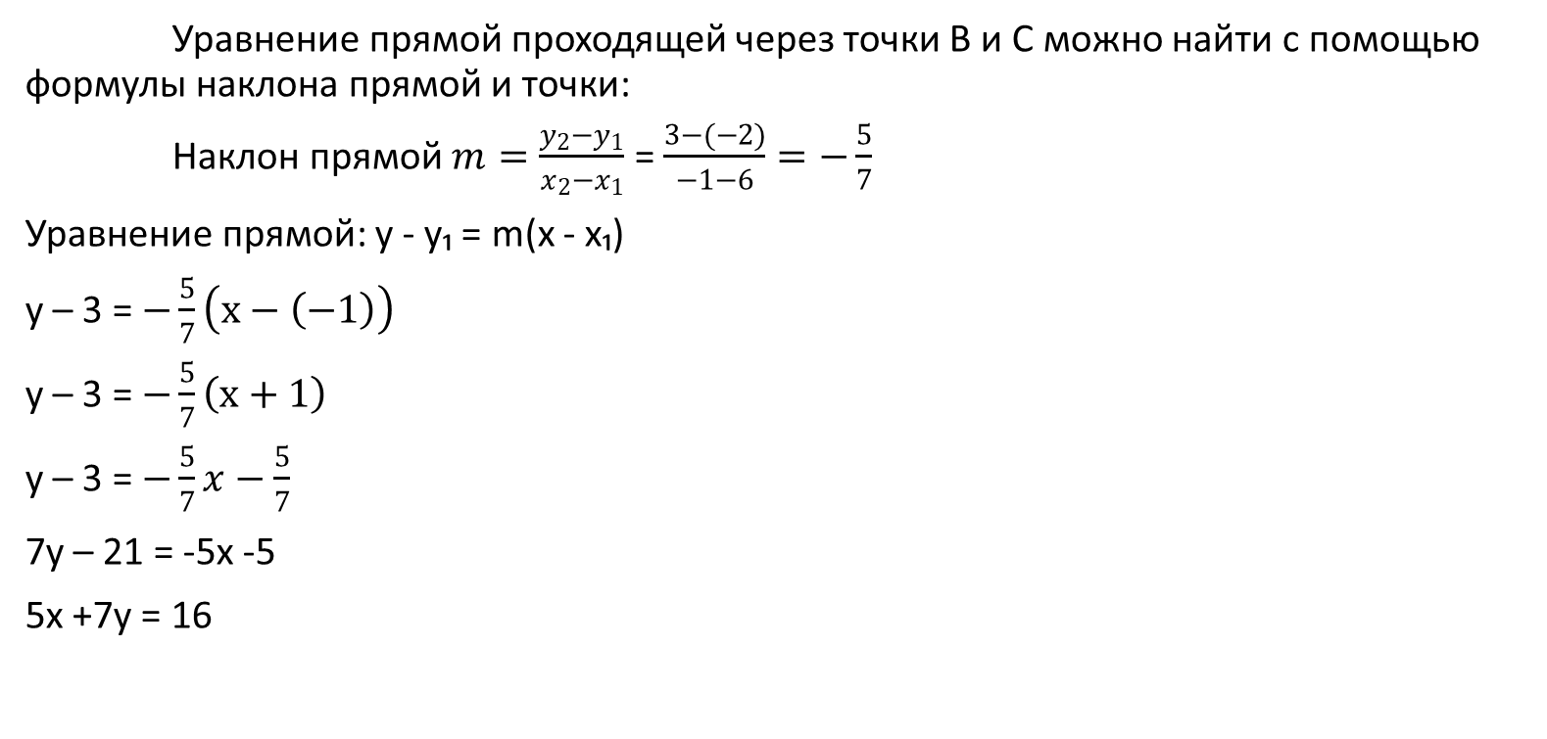
Задание 1
Уравнение прямой проходящей через точки B и C можно найти с помощью формулы наклона прямой и точки:
Наклон прямой $m=\frac{y_{2}−y_{1}}{x_{2}−x_{1}}$ = $\frac{3−(−2)}{−1−6}=−\frac{5}{7}$
Уравнение прямой: y - y₁ = m(x - x₁)
y – 3 = $−\frac{5}{7}\left(x−\left(−1\right)\right)$
y – 3 = $−\frac{5}{7}\left(x+1\right)$
y – 3 = $−\frac{5}{7}x−\frac{5}{7}$
7y – 21 = -5x -5
5x +7y = 16

Slide 6
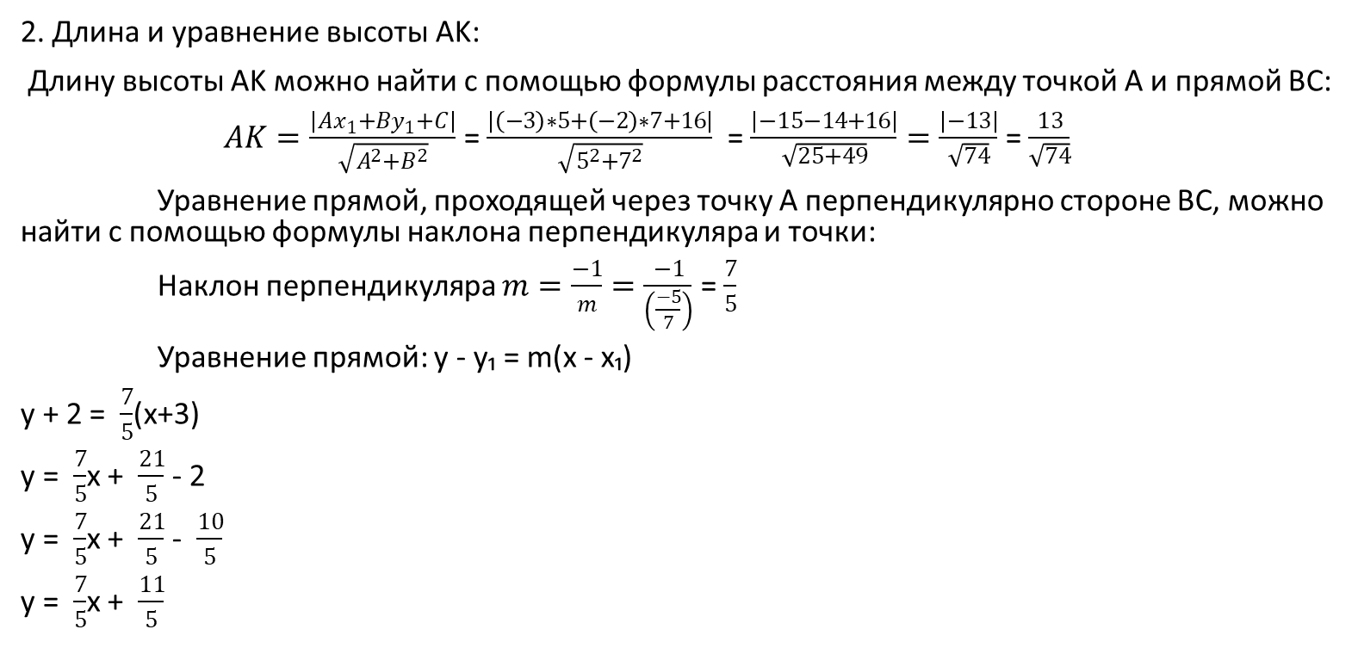
Задание 1
2. Длина и уравнение высоты AK:
Длину высоты AK можно найти с помощью формулы расстояния между точкой A и прямой BC:
$AK=\frac{\left|Ax_{1}+By_{1}+C\right|}{\sqrt{A^{2}+B^{2}}}$ = $\frac{\left|\left(−3\right)∗5+\left(−2\right)∗7+16\right|}{\sqrt{5^{2}+7^{2}}}$ = $\frac{\left|−15−14+16\right|}{\sqrt{25+49}}=\frac{\left|−13\right|}{\sqrt{74}}$ = $\frac{13}{\sqrt{74}}$
Уравнение прямой, проходящей через точку A перпендикулярно стороне BC, можно найти с помощью формулы наклона перпендикуляра и точки:
Наклон перпендикуляра $m=\frac{−1}{m}=\frac{−1}{\left(\frac{−5}{7}\right)}$ = $\frac{7}{5}$
Уравнение прямой: y - y₁ = m(x - x₁)
y + 2 = $\frac{7}{5}$(x+3)
y = $\frac{7}{5}$x + $\frac{21}{5}$ - 2
y = $\frac{7}{5}$x + $\frac{21}{5}$ - $\frac{10}{5}$
y = $\frac{7}{5}$x + $\frac{11}{5}$

Slide 7
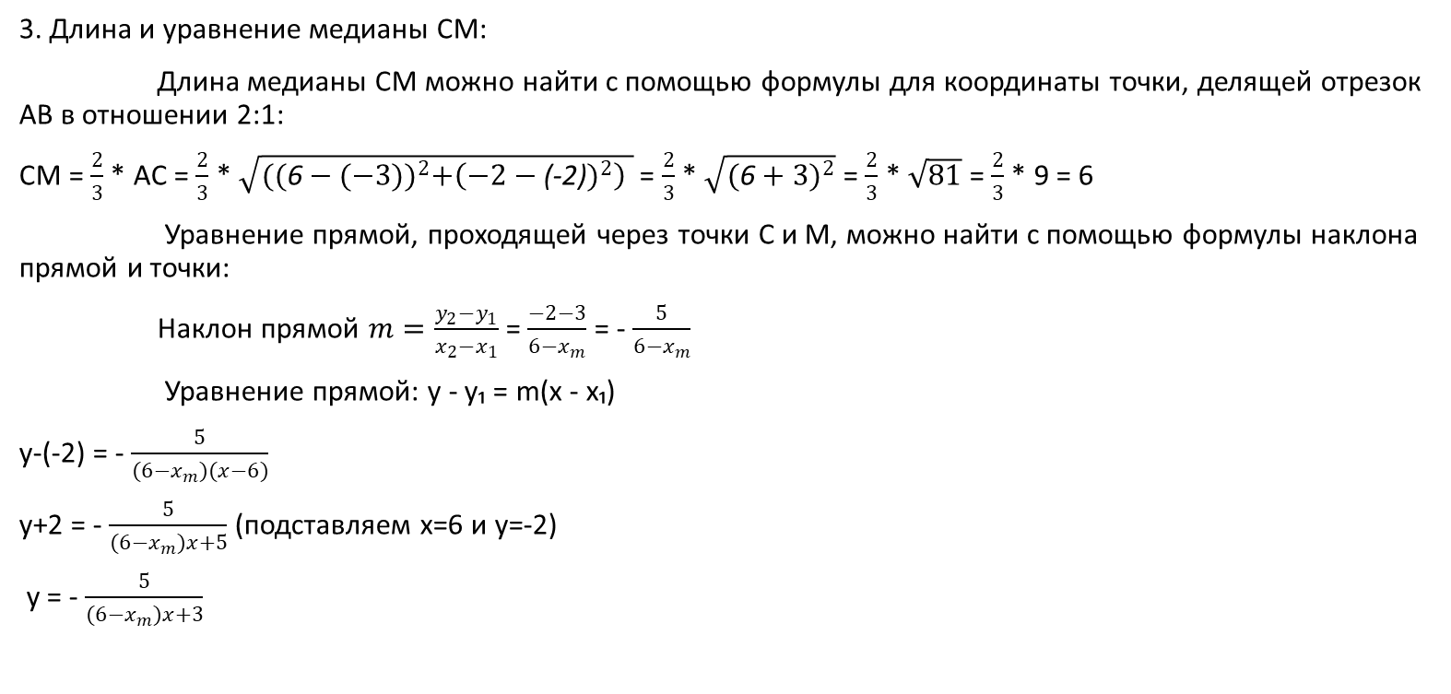
Задание 1
3. Длина и уравнение медианы CM:
Длина медианы CM можно найти с помощью формулы для координаты точки, делящей отрезок AB в отношении 2:1:
CM = $\frac{2}{3}$ * AC = $\frac{2}{3}$ * $\sqrt{{((\text{6}−(−3))}^{2}+\left(−2−\text{(−2)})^{2}\right) }$ = $\frac{2}{3}$ * $\sqrt{{(\text{6}+3)}^{2}}$ = $\frac{2}{3}$ * $\sqrt{81}$ = $\frac{2}{3}$ * 9 = 6
Уравнение прямой, проходящей через точки C и М, можно найти с помощью формулы наклона прямой и точки:
Наклон прямой $m=\frac{y_{2}−y_{1}}{x_{2}−x_{1}}$ = $\frac{−2−3}{6−x_{m}}$ = - $\frac{5}{6−x_{m}}$
Уравнение прямой: y - y₁ = m(x - x₁)
y-(-2) = - $\frac{5}{(6−x_{m})(x−6)}$
y+2 = - $\frac{5}{(6−x_{m})x+5}$(подставляем x=6 и y=-2)
y = - $\frac{5}{(6−x_{m})x+3}$

Slide 8

Задание 1
4. Угол B:
Угол между сторонами AB и BC можно найти с помощью формулы скалярного произведения векторов:
$$\cos{\hat{B}}=\frac{\left(AB∗BC\right)}{\left|AB\right|\left|BC\right|}$$
Где AB = B-A =(-1-(-3), 3-(-2)) = (2, 5)
BC = C-B = (6-(-1), -2-3) = (7, -5)
||AB|| =$\sqrt{{(\text{2})}^{2}+{(\text{5})}^{2}}$= $\sqrt{29}$
||BC|| = $\sqrt{{(\text{7})}^{2}+{(\text{−5})}^{2}}$= $\sqrt{74}$
AB*BC = 2*7+5*(-5) = -11
$\cos{\hat{B}}=\frac{−11}{\sqrt{29} ∗\sqrt{74}}$
$\hat{B}$ = arccos ($\frac{−11}{\sqrt{29} ∗\sqrt{74}}$ )

Slide 9
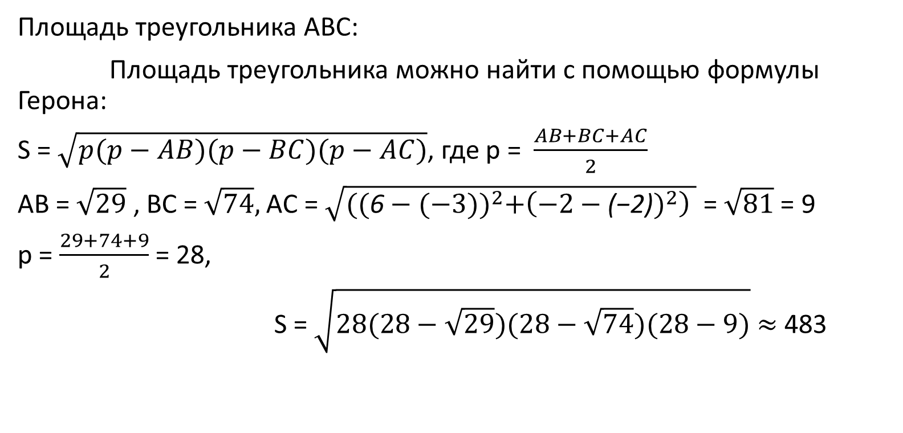
Задание 1
Площадь треугольника ABC:
Площадь треугольника можно найти с помощью формулы Герона:
S = $\sqrt{p(p−AB)(p−BC)(p−AC)}$, где p = $\frac{AB+BC+AC}{2}$
AB = $\sqrt{29}$ , BC = $\sqrt{74},$AC = $\sqrt{{((\text{6}−(−3))}^{2}+\left(−2−\text{(−2)})^{2}\right) }$ = $\sqrt{81}$ = 9
p = $\frac{29+74+9}{2}$ = 28,
S = $\sqrt{28(28−\sqrt{29})(28−\sqrt{74})(28−9)}$ $≈$ 483

Slide 10
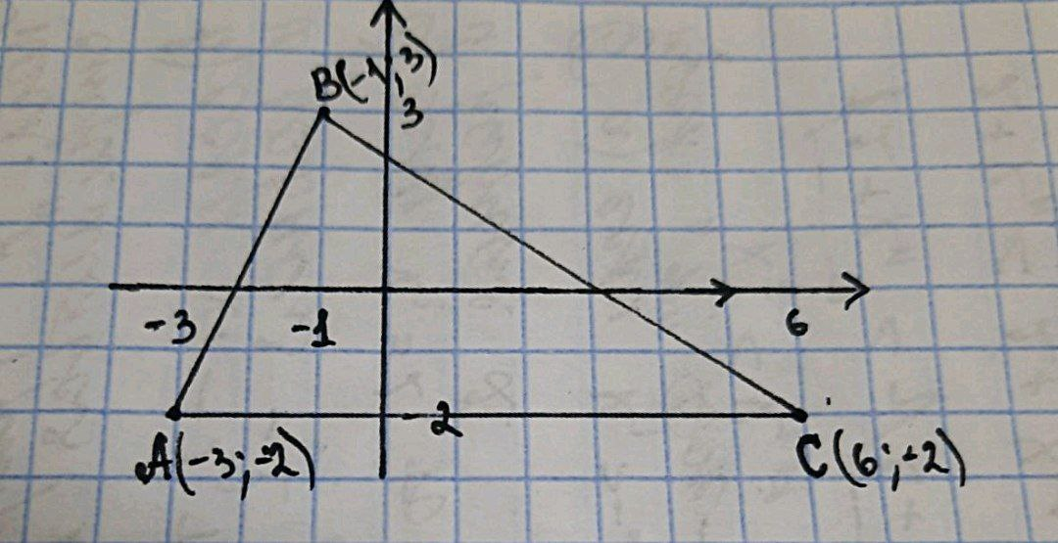
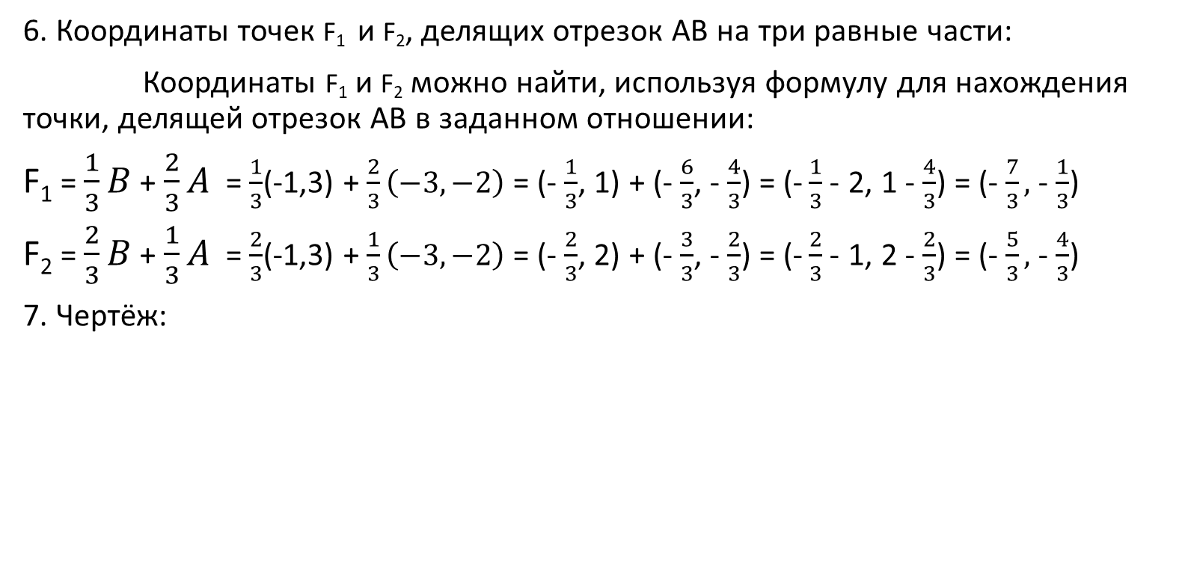
Задание 1
6. Координаты точек F₁ и F₂, делящих отрезок AB на три равные части:
Координаты F₁ и F₂ можно найти, используя формулу для нахождения точки, делящей отрезок AB в заданном отношении:
F₁ = $\frac{1}{3}B$ + $\frac{2}{3}A$ = $\frac{1}{3}$(-1,3) + $\frac{2}{3}\left(−3,−2\right)$ = (- $\frac{1}{3}$, 1) + (- $\frac{6}{3}$, - $\frac{4}{3}$) = (-$\frac{1}{3}$- 2, 1 - $\frac{4}{3}$) = (- $\frac{7}{3},$ - $\frac{1}{3}$)
F₂ = $\frac{2}{3}B$ + $\frac{1}{3}A$ = $\frac{2}{3}$(-1,3) + $\frac{1}{3}\left(−3,−2\right)$ = (- $\frac{2}{3}$, 2) + (- $\frac{3}{3}$, - $\frac{2}{3}$) = (-$\frac{2}{3}$- 1, 2 - $\frac{2}{3}$) = (- $\frac{5}{3},$ - $\frac{4}{3}$)
7. Чертёж:

Slide 11
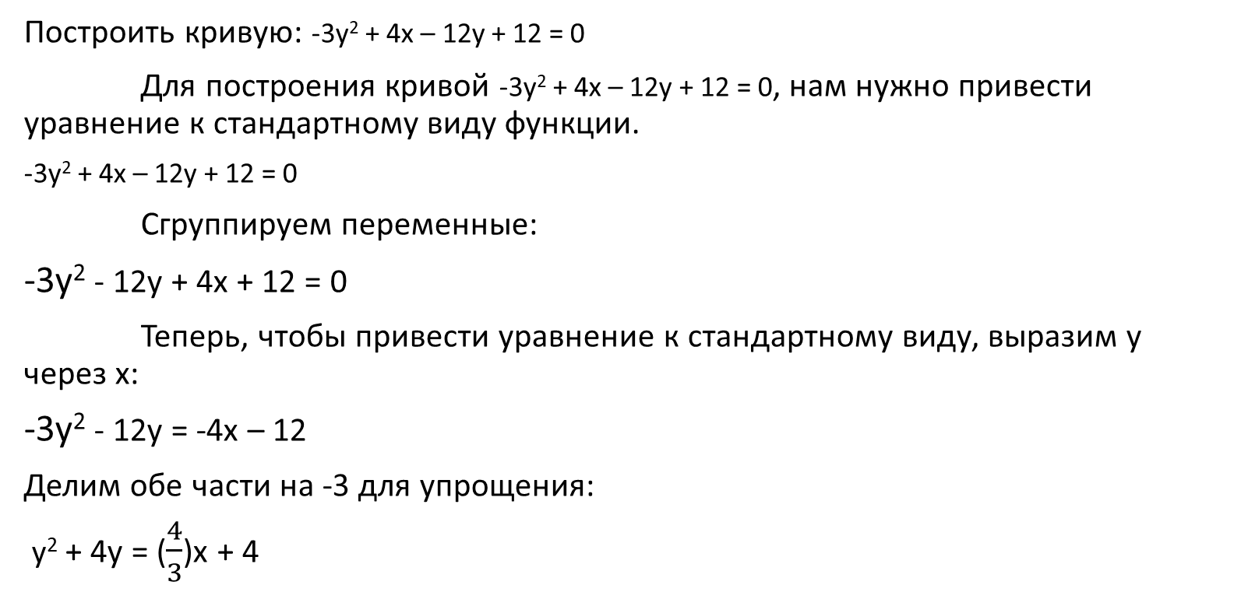
Задание 2
Построить кривую: -3y² + 4x – 12y + 12 = 0
Для построения кривой -3y² + 4x – 12y + 12 = 0, нам нужно привести уравнение к стандартному виду функции.
-3y² + 4x – 12y + 12 = 0
Сгруппируем переменные:
-3y² - 12y + 4x + 12 = 0
Теперь, чтобы привести уравнение к стандартному виду, выразим y через x:
-3y² - 12y = -4x – 12
Делим обе части на -3 для упрощения:
y² + 4y = ($\frac{4}{3}$)x + 4

Slide 12
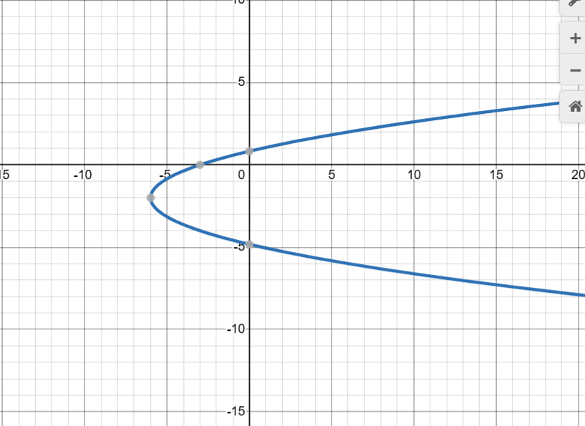
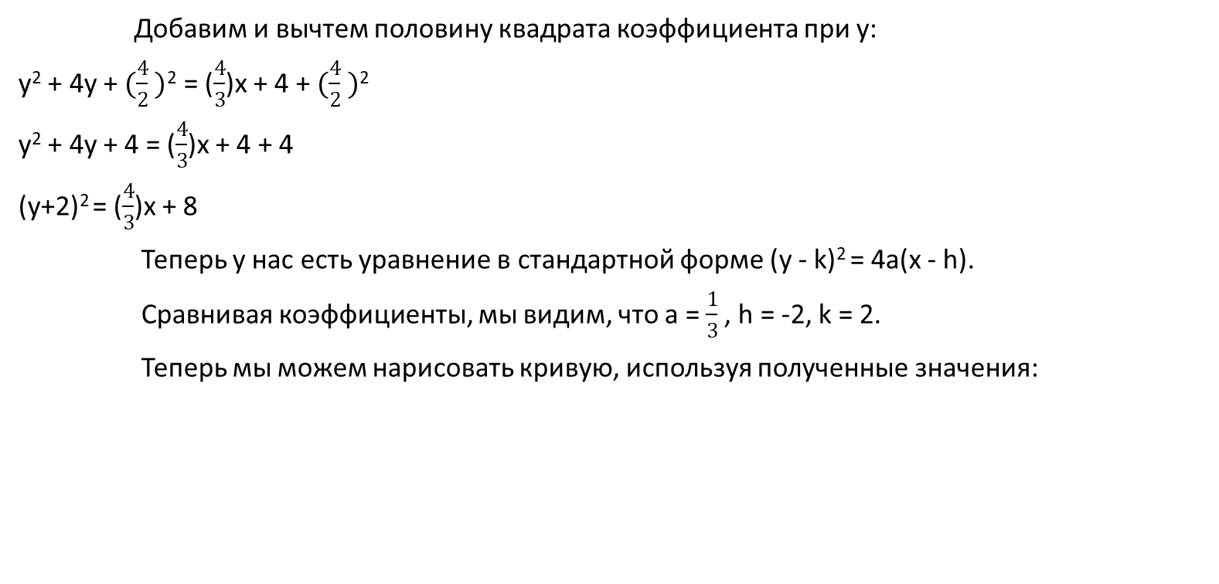
Задание 2
Добавим и вычтем половину квадрата коэффициента при y:
y² + 4y + $(\frac{4}{2} )$² = ($\frac{4}{3}$)x + 4 + $(\frac{4}{2} )$²
y² + 4y + 4 = ($\frac{4}{3}$)x + 4 + 4
(y+2)² = ($\frac{4}{3}$)x + 8
Теперь у нас есть уравнение в стандартной форме (y - k)² = 4a(x - h).
Сравнивая коэффициенты, мы видим, что a = $\frac{1}{3}$, h = -2, k = 2.
Теперь мы можем нарисовать кривую, используя полученные значения:

Slide 13
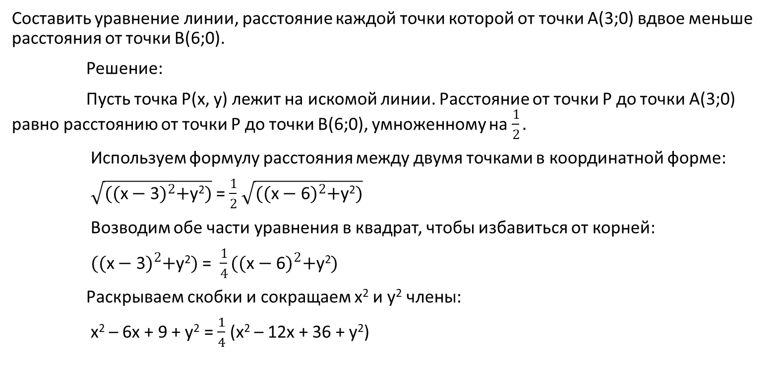
Задание 3
Составить уравнение линии, расстояние каждой точки которой от точки A(3;0) вдвое меньше расстояния от точки B(6;0).
Решение:
Пусть точка P(x, y) лежит на искомой линии. Расстояние от точки P до точки A(3;0) равно расстоянию от точки P до точки B(6;0), умноженному на $\frac{1}{2}.$
Используем формулу расстояния между двумя точками в координатной форме:
$\sqrt{{((\text{x}−\text{3})}^{2}+\text{y}\text{2})}$= $\frac{1}{2}$ $\sqrt{{((\text{x}−\text{6})}^{2}+\text{y}\text{2})}$
Возводим обе части уравнения в квадрат, чтобы избавиться от корней:
${((\text{x}−\text{3})}^{2}+\text{y}\text{2})$= $\frac{1}{4}{((\text{x}−\text{6})}^{2}+\text{y}\text{2})$
Раскрываем скобки и сокращаем x² и y² члены:
x² – 6x + 9 + y² = $\frac{1}{4}$ (x² – 12x + 36 + y²)

Slide 14
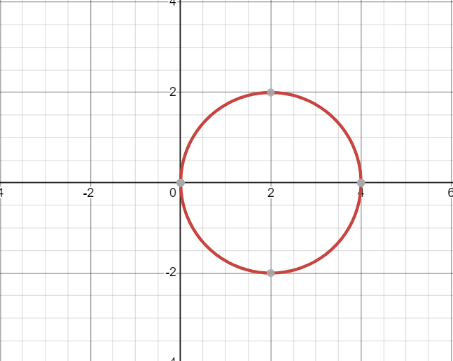
Задание 3
Упрощаем уравнение:
4x² – 24x + 36 + 4y² = x² – 12x + 36 + y²
3x² – 12x + 3y² = 0
Это уравнение представляет собой уравнение эллипса, так как коэффициенты при x² и y² одновременно не равны нулю и имеют одинаковый знак.
Итак, уравнение искомой линии это 3 x² - 12x + 3 y² = 0.

Slide 15
Задание 4
Найти расстояние от точки D(10;1:8) до плоскости, проходящей через три точки A(7;2;4), B(7;-1;-2), C(-5;-2;-1).
Решение:
Для нахождения расстояния от точки D(10;1.8) до плоскости, проходящей через точки A(7;2;4), B(7;-1;-2) и C(-5;-2;-1), мы можем использовать формулу для вычисления расстояния между точкой и плоскостью.
Пусть точка D (xᵢ, yᵢ, zᵢ) - произвольная точка на плоскости, а нормаль вектора плоскости n = (a, b, c).
Тогда уравнение плоскости задается следующим образом: ax + by + cz + d = 0, где d - константа.
Нормальный вектор плоскости можно найти с помощью векторного произведения AB и AC.

Slide 16
Задание 4
AB = B - A = (7, -1, -2) - (7, 2, 4) = (0, -3, -6)
AC = C - A = (-5, -2, -1) - (7, 2, 4) = (-12, -4, -5)
n = AB × AC = (0, -3, -6) × (-12, -4, -5)
Вычислим векторное произведение:
n = (18, 48, -36) - (-15, 36, -36) = (33, 12, 0)
Теперь у нас есть нормальный вектор плоскости, a = 33, b = 12 и c = 0.
Для нахождения d подставим координаты точки A в уравнение плоскости:
33 * 7 + 12 * 2 + 0 * 4 + d = 0
231 + 24 + d = 0; d = -255
Таким образом, уравнение плоскости имеет вид: 33x + 12y - 255 = 0.

Slide 17

Задание 4
Теперь вычислим расстояние от точки D до плоскости:
D = $\frac{\text{| 33} \text{∗} \text{10} \text{+} \text{12} \text{∗} \text{1,8} \text{−} \text{255|} }{\sqrt{{33}^{2}+{12}^{2}}}$ = $\frac{\text{| 33} \text{∗} \text{10} \text{+} \text{12} \text{∗} \text{1,8} \text{−} \text{255|} }{\sqrt{1089+144}}$= $\frac{\text{| }\text{−3,4}\text{|} }{\sqrt{1233}}$ ≈ 0.273
Таким образом, расстояние от точки D(10;1.8) до плоскости, проходящей через точки A(7;2;4), B(7;-1;-2) и C(-5;-2;-1), равно приближенно 0.273.

Slide 18
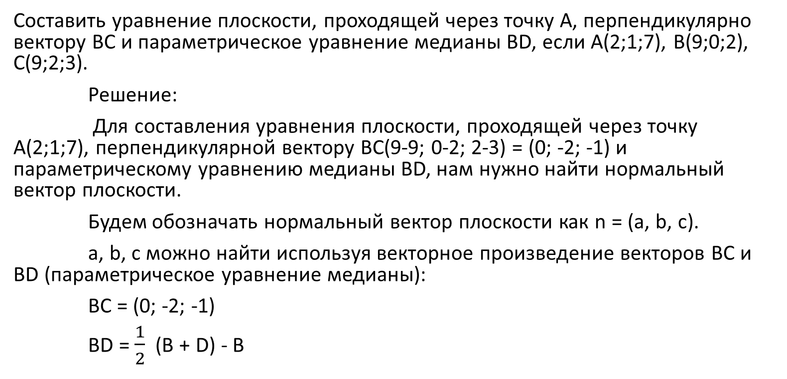
Задание 5
Составить уравнение плоскости, проходящей через точку A, перпендикулярно вектору BC и параметрическое уравнение медианы BD, если A(2;1;7), B(9;0;2), C(9;2;3).
Решение:
Для составления уравнения плоскости, проходящей через точку A(2;1;7), перпендикулярной вектору BC(9-9; 0-2; 2-3) = (0; -2; -1) и параметрическому уравнению медианы BD, нам нужно найти нормальный вектор плоскости.
Будем обозначать нормальный вектор плоскости как n = (a, b, c).
a, b, c можно найти используя векторное произведение векторов BC и BD (параметрическое уравнение медианы):
BC = (0; -2; -1)
BD = $\frac{1}{2}$ (B + D) - B

Slide 19
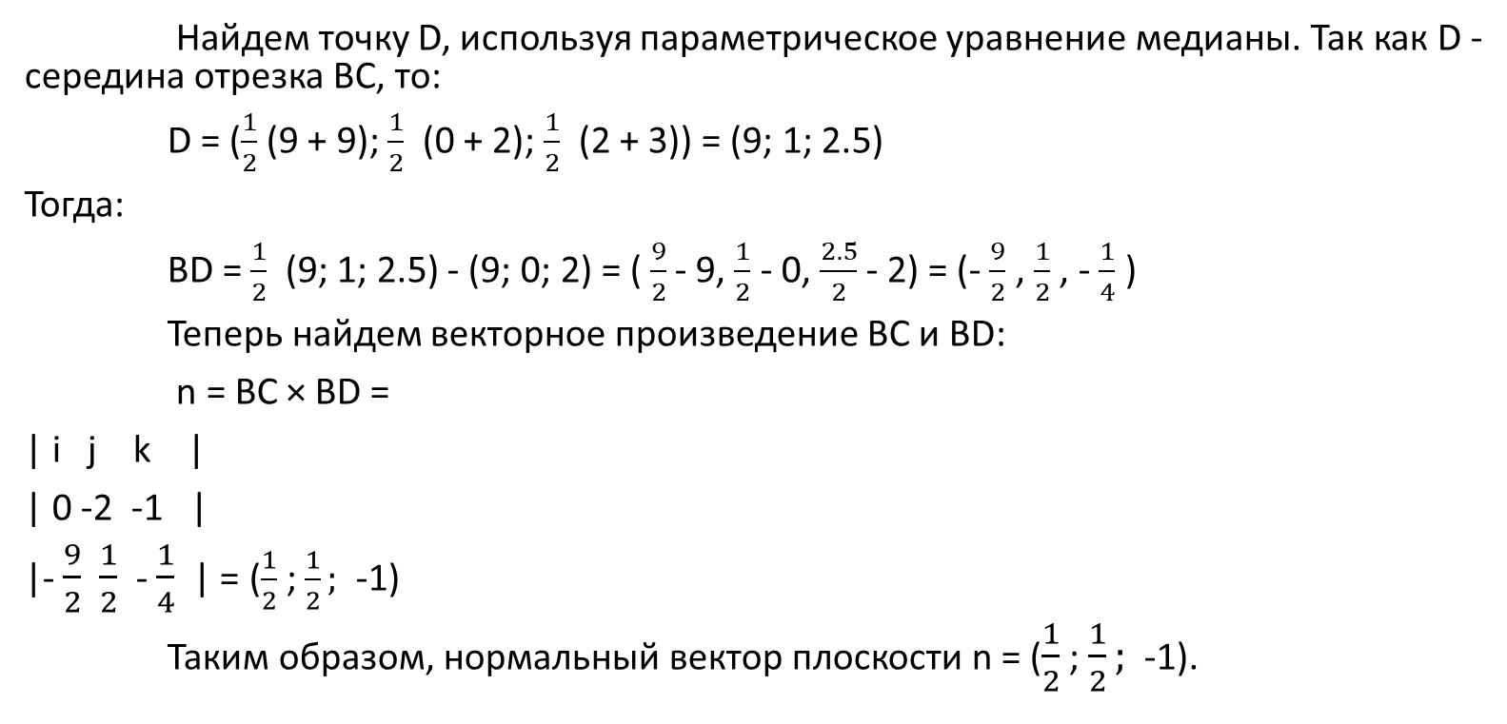
Задание 5
Найдем точку D, используя параметрическое уравнение медианы. Так как D - середина отрезка BC, то:
D = ($\frac{1}{2}$ (9 + 9); $\frac{1}{2}$ (0 + 2); $\frac{1}{2}$ (2 + 3)) = (9; 1; 2.5)
Тогда:
BD = $\frac{1}{2}$ (9; 1; 2.5) - (9; 0; 2) = ($\frac{9}{2}$ - 9, $\frac{1}{2}$ - 0, $\frac{2.5}{2}$ - 2) = (- $\frac{9}{2}$ , $\frac{1}{2}$ , - $\frac{1}{4}$ )
Теперь найдем векторное произведение BC и BD:
n = BC × BD =
| i j k |
| 0 -2 -1 |
|- $\frac{9}{2}$ $\frac{1}{2}$ - $\frac{1}{4}$ | = ($\frac{1}{2}$ ; $\frac{1}{2};$ -1)
Таким образом, нормальный вектор плоскости n = ($\frac{1}{2}$ ; $\frac{1}{2};$ -1).

Slide 20
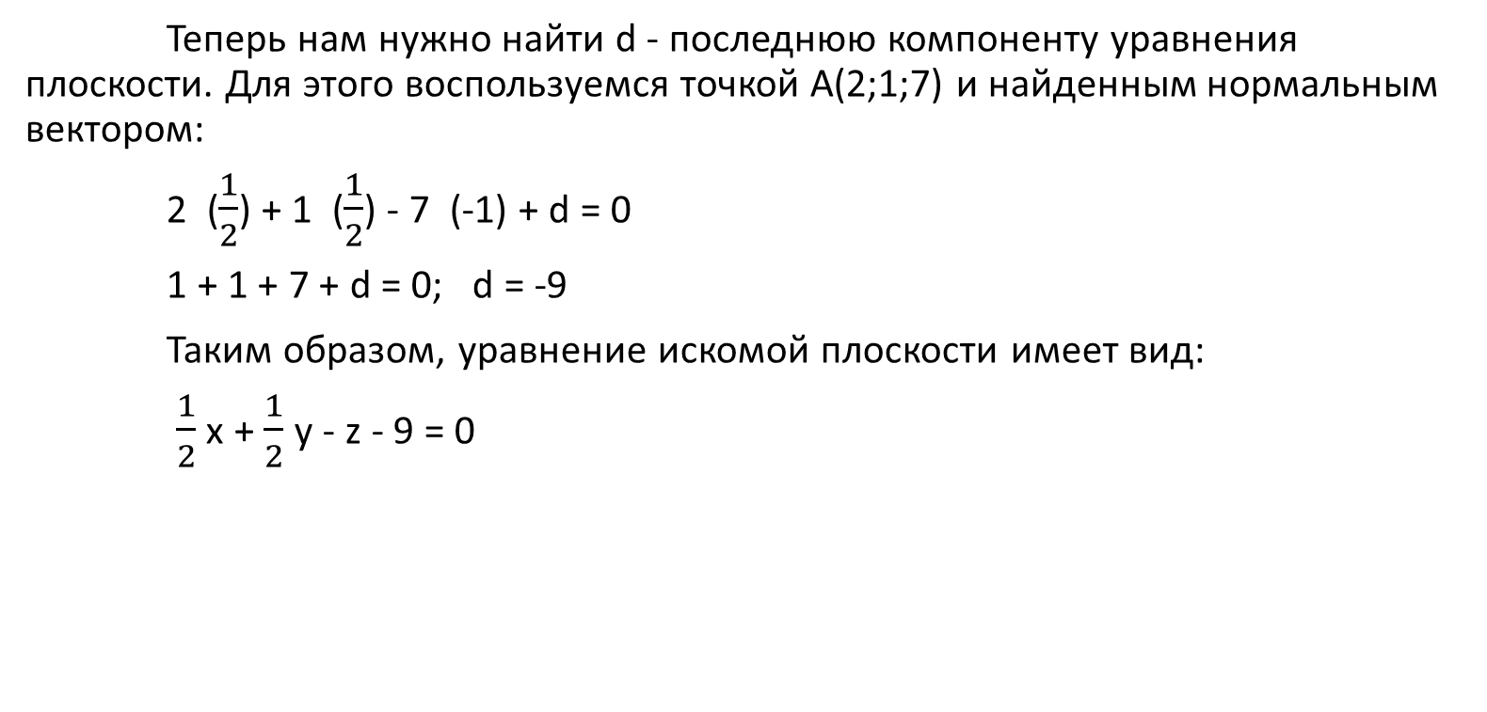
Задание 5
Теперь нам нужно найти d - последнюю компоненту уравнения плоскости. Для этого воспользуемся точкой A(2;1;7) и найденным нормальным вектором:
2 ($\frac{1}{2}$) + 1 ($\frac{1}{2}$) - 7 (-1) + d = 0
1 + 1 + 7 + d = 0; d = -9
Таким образом, уравнение искомой плоскости имеет вид:
$\frac{1}{2}$ x + $\frac{1}{2}$y - z - 9 = 0

Slide 21
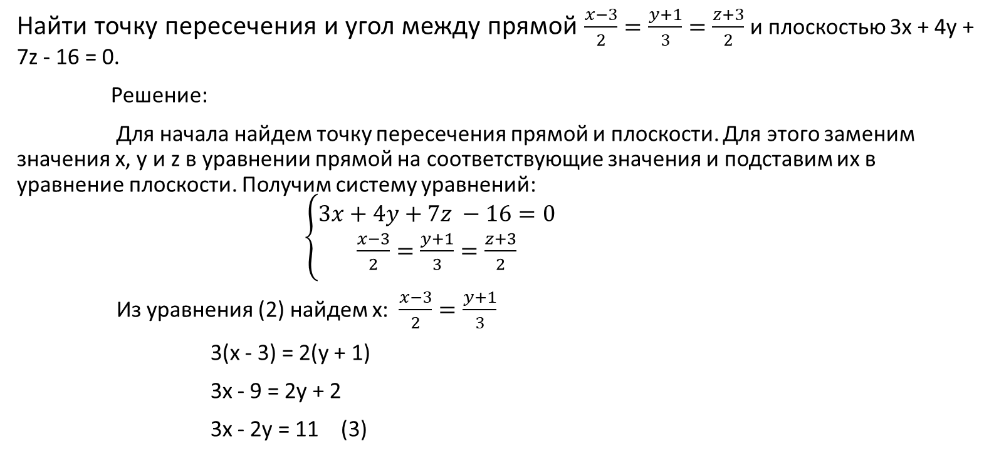
Задание 6
Найти точку пересечения и угол между прямой $\frac{x−3}{2}=\frac{y+1}{3}=\frac{z+3}{2}$ и плоскостью 3x + 4y + 7z - 16 = 0.
Решение:
Для начала найдем точку пересечения прямой и плоскости. Для этого заменим значения x, y и z в уравнении прямой на соответствующие значения и подставим их в уравнение плоскости. Получим систему уравнений: $\left\{\begin{aligned}3x+4y+7z −16=0 \\ \frac{x−3}{2}=\frac{y+1}{3}=\frac{z+3}{2}\end{aligned}\right.$
Из уравнения (2) найдем x: $\frac{x−3}{2}=\frac{y+1}{3}$
3(x - 3) = 2(y + 1)
3x - 9 = 2y + 2
3x - 2y = 11 (3)

Slide 22

Задание 6
Затем найдем y: $\frac{x−3}{2}=\frac{y+1}{3}$
3(x - 3) = 2(y + 1)
3x - 9 = 2y + 2
3x - 2y = 11 (3)
Подставим это значение y в уравнение (3) и найдем x:
3x – 2 * 11 = 11
3x - 22 = 11
3x = 33; x = 11
Теперь найдем z: $\frac{x−3}{2}=\frac{z+3}{2}$

Slide 23
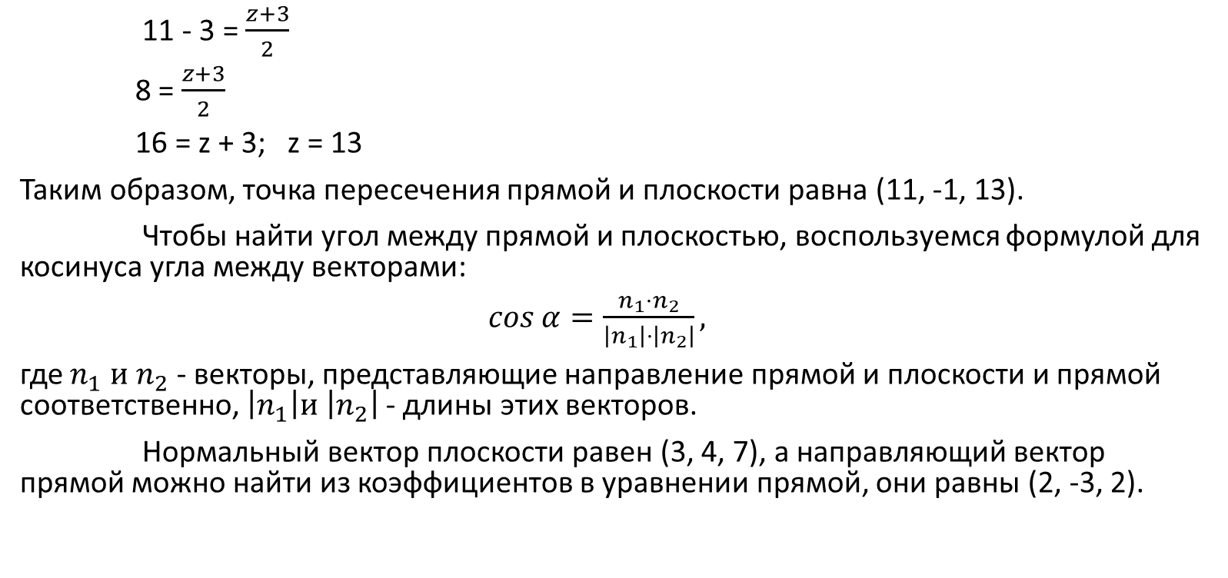
Задание 6
11 - 3 = $\frac{z+3}{2}$
8 = $\frac{z+3}{2}$
16 = z + 3; z = 13
Таким образом, точка пересечения прямой и плоскости равна (11, -1, 13).
Чтобы найти угол между прямой и плоскостью, воспользуемся формулой для косинуса угла между векторами:
$\cos{α}=\frac{n_{1}⋅n_{2}}{\left|n_{1}\right|⋅\left|n_{2}\right|},$
где $n_{1} и n_{2}$ - векторы, представляющие направление прямой и плоскости и прямой соответственно, $\left|n_{1}\right|и \left|n_{2}\right|$- длины этих векторов.
Нормальный вектор плоскости равен (3, 4, 7), а направляющий вектор прямой можно найти из коэффициентов в уравнении прямой, они равны (2, -3, 2).

Slide 24
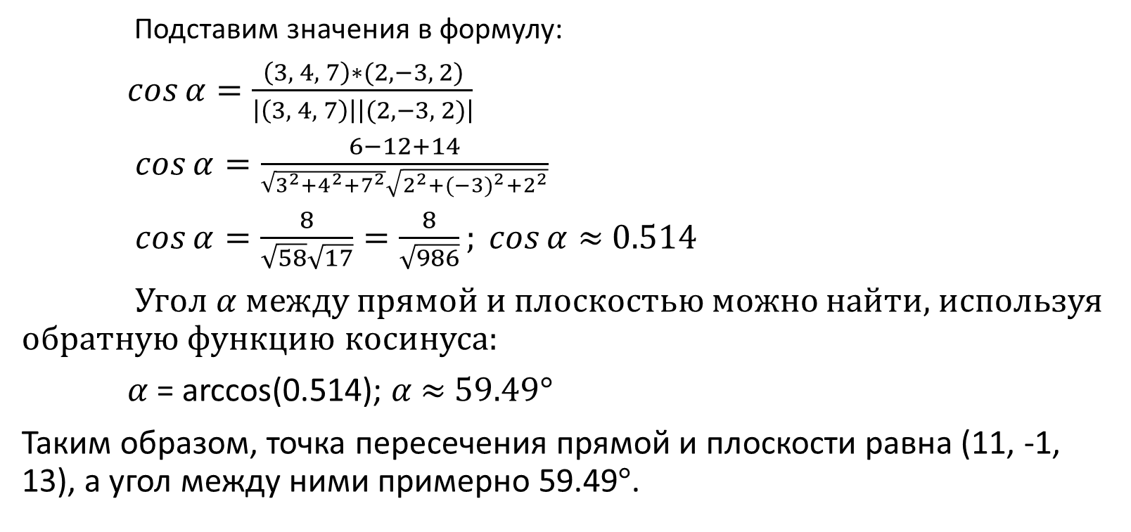
Задание 6
Подставим значения в формулу:
$\cos{α}=\frac{\left(3, 4, 7\right)∗(2, −3, 2)}{\left|\left(3, 4, 7\right)\right|\left|(2, −3, 2)\right|}$
$\cos{α}=\frac{6−12+14}{\sqrt{3^{2}+4^{2}+7^{2}}\sqrt{2^{2}+{(−3)}^{2}+2^{2}}}$
$\cos{α}=\frac{8}{\sqrt{58}\sqrt{17}}=\frac{8}{\sqrt{986}}; \cos{α}≈$ 0.514
Угол $α$между прямой и плоскостью можно найти, используя обратную функцию косинуса:
$α$ = arccos(0.514); $α$ $≈$ 59.49°
Таким образом, точка пересечения прямой и плоскости равна (11, -1, 13), а угол между ними примерно 59.49°.

Slide 25
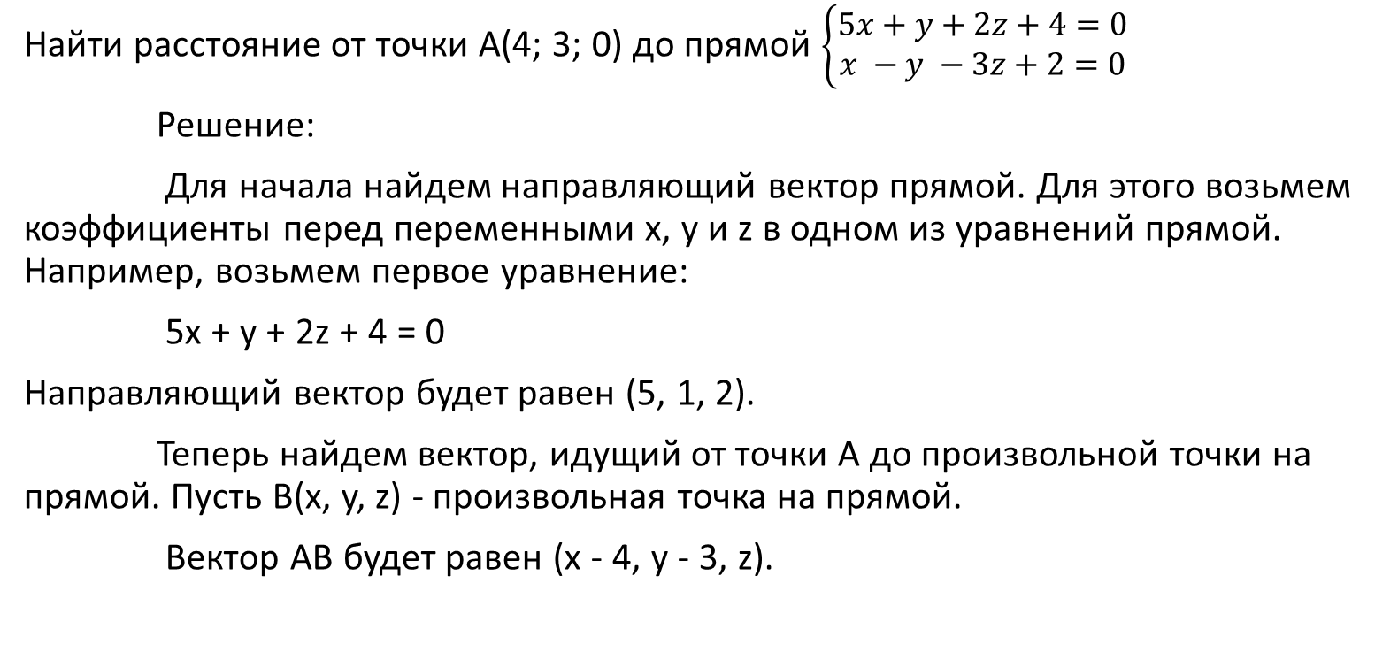
Задание 7
Найти расстояние от точки A(4; 3; 0) до прямой $\left\{\begin{aligned}5x+y+2z+4=0 \\ x −y −3z+2=0\end{aligned}\right.$
Решение:
Для начала найдем направляющий вектор прямой. Для этого возьмем коэффициенты перед переменными x, y и z в одном из уравнений прямой. Например, возьмем первое уравнение:
5x + y + 2z + 4 = 0
Направляющий вектор будет равен (5, 1, 2).
Теперь найдем вектор, идущий от точки A до произвольной точки на прямой. Пусть B(x, y, z) - произвольная точка на прямой.
Вектор AB будет равен (x - 4, y - 3, z).

Slide 26
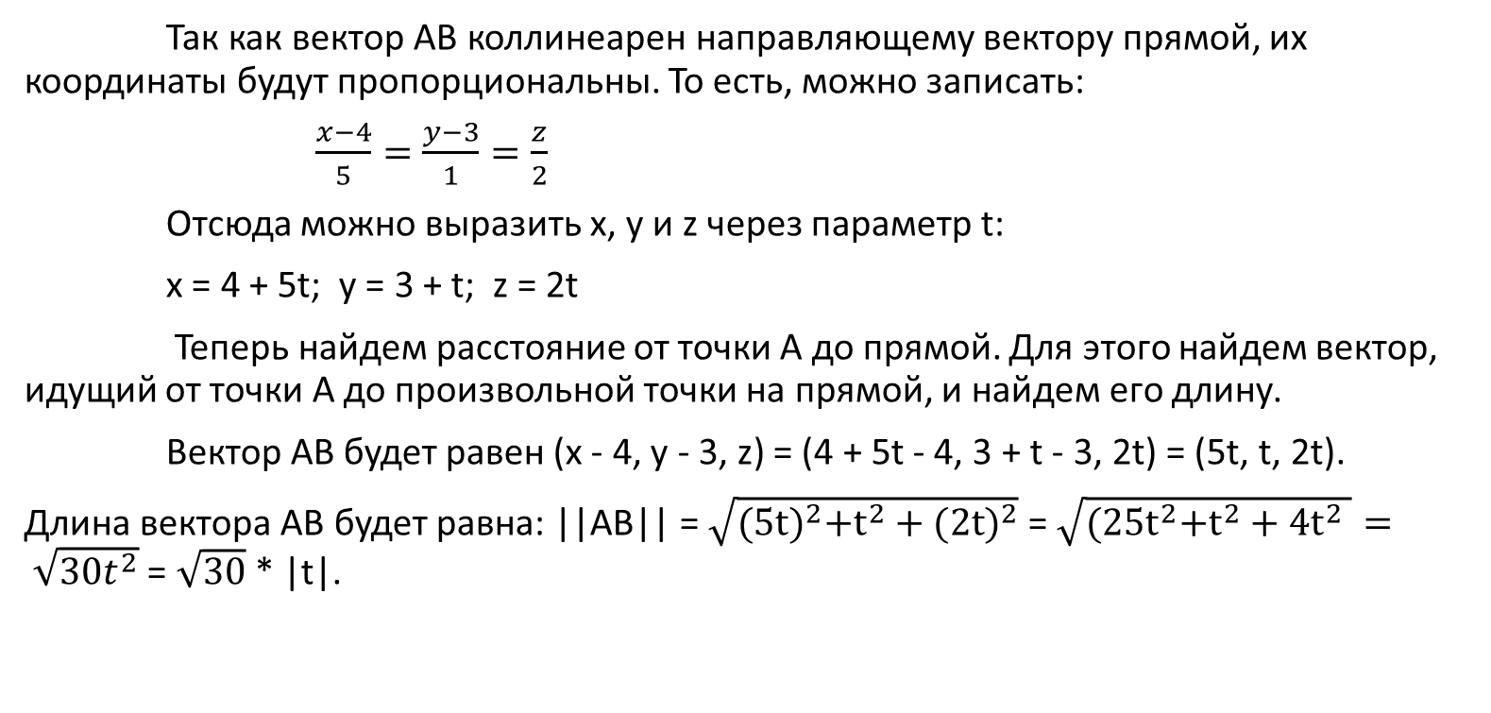
Задание 7
Так как вектор AB коллинеарен направляющему вектору прямой, их координаты будут пропорциональны. То есть, можно записать:
$\frac{x−4}{5}=\frac{y−3}{1}=\frac{z}{2}$
Отсюда можно выразить x, y и z через параметр t:
x = 4 + 5t; y = 3 + t; z = 2t
Теперь найдем расстояние от точки A до прямой. Для этого найдем вектор, идущий от точки A до произвольной точки на прямой, и найдем его длину.
Вектор AB будет равен (x - 4, y - 3, z) = (4 + 5t - 4, 3 + t - 3, 2t) = (5t, t, 2t).
Длина вектора AB будет равна: ||AB|| = $\sqrt{{(5t)}^{2}+t^{2}+{(2t)}^{2}}$ = $\sqrt{{(25t}^{2}+t^{2}+{4t}^{2} }= \sqrt{{30t}^{2}}$ = $\sqrt{30}$ * |t|.

Slide 27

Задание 7
Таким образом, расстояние d от точки A до прямой будет минимальным, когда |t| минимально, то есть t = 0.
Тогда расстояние d будет равно:
d = $\sqrt{30}$ * |t| = $\sqrt{30}$ * |0| = 0.
И из всего вышенаписанного выходит что, расстояние от точки A(4, 3, 0) до прямой, заданной уравнениями 5x + y + 2z + 4 = 0 и x - y - 3z + 2 = 0, равно 0.

Slide 28



